Slide 1
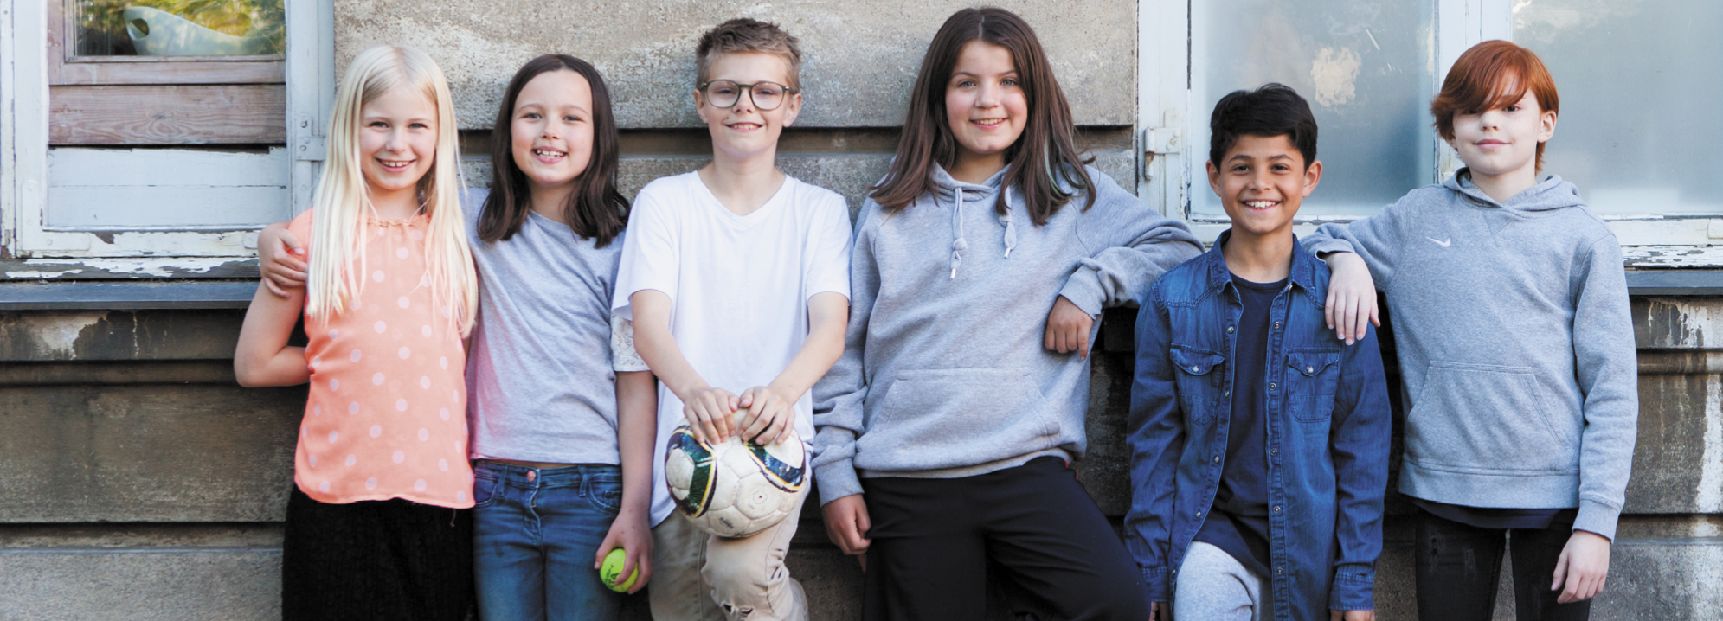
Her er Plads til alle
En workshop om fællesskab og mobning til 4.-6. klasse
Mellemtrin 2024 – Fællesskab i bevægelse

Slide 2

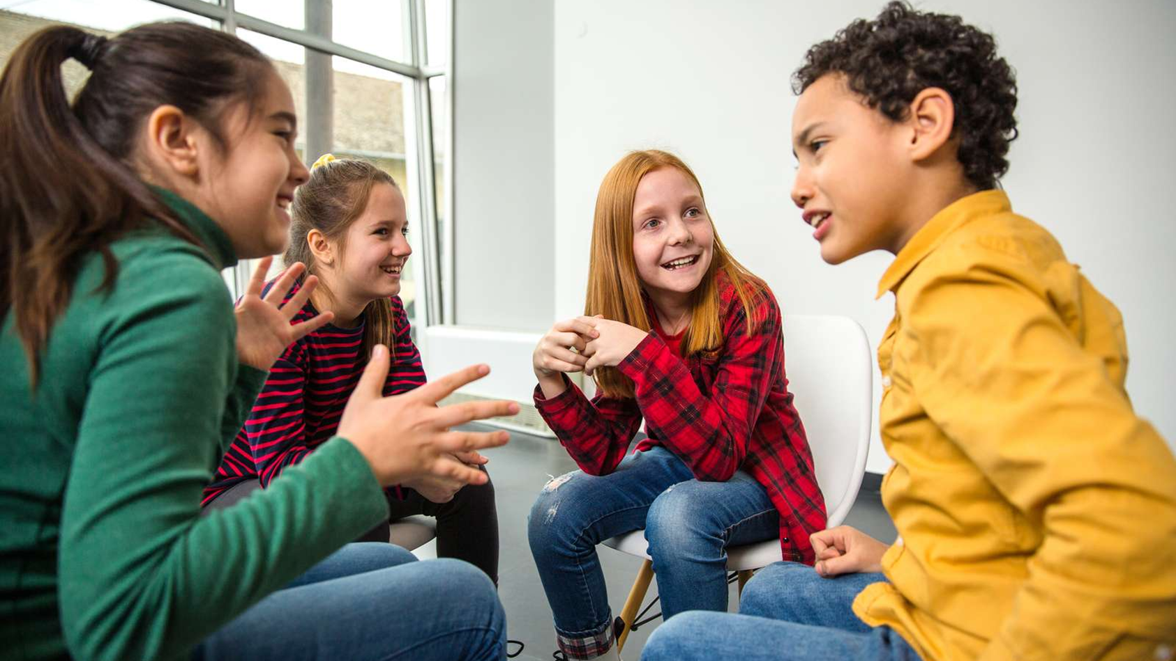




Sammenholdsøvelse
Klassekabalen
x

Slide 3
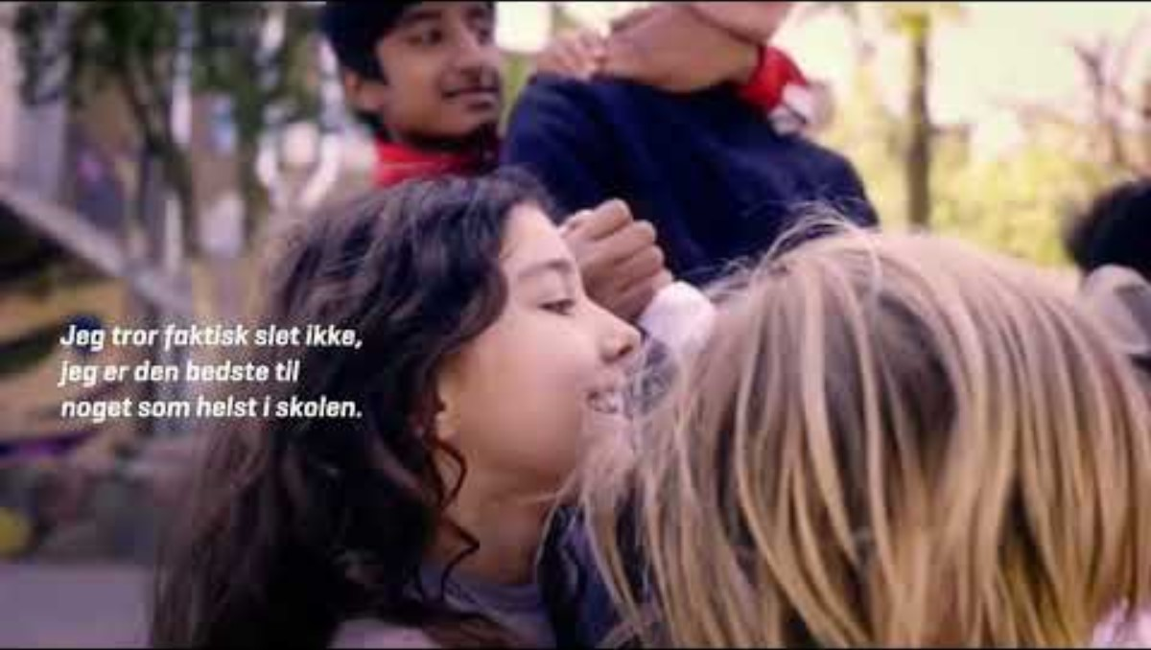

Slide 4

Snak om filmen
Hvad synes I, filmen handler om?
Hvad kan ”Kluddermor” betyde?
”Fællesskaber er noget, vi skaber sammen” – hvad betyder det? Og hvordan hænger det sammen med temaet ’Her er plads til alle’?

Slide 5

Flipflapper
Hvordan tror I, at eleven har det?
Hvad tror I, der er sket inden?
Hvad kan eleven selv gøre?
Hvad kan elevens klassekammerater gøre?
Hvad kan lærere og pædagoger gøre?

Slide 6



kLassebudskab
- Her er plads til alle!

Slide 7
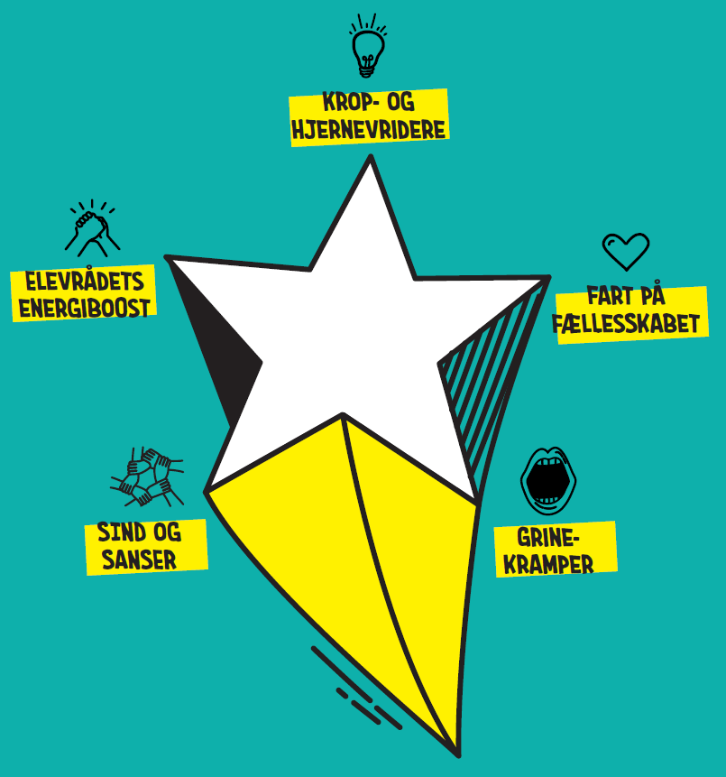


Nu er I klar til Stjerneræset!

